Slide 1
Classes
Phạm Ngọc Huy

Slide 2
Mục tiêu
Biết cách tạo một Class
Hiểu ý nghĩa:
Các từ khóa: public, extends, implements
Các khái niệm: SubClass, SupperClass
Kế tiếp
Access Modifier trong Java

Slide 3
Nhắc lại Class
Class thể hiện gồm hành vi và trạng thái của đối tượng

Slide 4
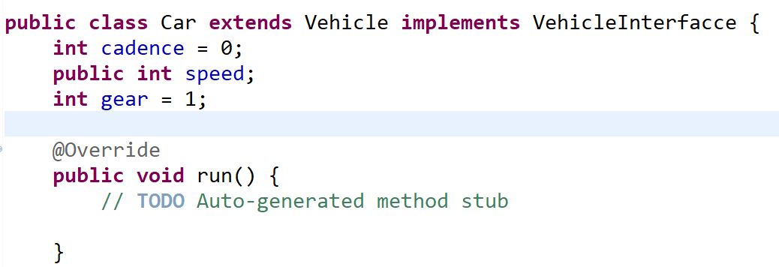
Khai báo class
Đây là cách khai báo Class

Slide 5
Phân tích ví dụ
public – Access Modifier
Car – SubClass
Vehicle – SupperClass
VehicleInterfacce – Interface
extends và implements là hai từ khóa thể hiện tính kế thừa
@Override – ghi đè phương thức

Slide 6
Mục tiêu
Biết được khái niệm
Hiểu được thuộc tính OOP
(Kế thừa trong Lập trình hướng đối tượng)

Slide 7
Thank you!

